Slide 1



B”H
Строить надолго
КЛЮЧЕВОЕ РАЗЛИЧИЕ МЕЖДУ ВРЕМЕННЫМИ КАРЬЕРНЫМИ ДОСТИЖЕНИЯМИ И ПОДЛИННЫМ НАСЛЕДИЕМ. ЕДИНСТВЕННЫЙ СПОСОБ ОБЕСПЕЧИТЬ, ЧТОБЫ ВАШИ ЦЕННОСТИ ПРОДОЛЖАЛИ ЖИТЬ ДАЛЬШЕ.
Лех леха

Slide 2

А. Элиезер, раб Авраама
Лех леха

Slide 3

Первоисточник 1
Берешит, 15:1-2
После этих событий было слово Г-спода к Авраму в видении: «Не бойся, Аврам; Я щит для тебя; награда твоя весьма велика».
И сказал Аврам: «Владыка Г-сподь, что дашь Ты мне, если я хожу бездетным, а домочадец, [ведающий] хозяйством моим — Элиэзер из Дамаска?»
Раши
«Домочадец, [ведающий] хозяйством»: [следует понимать] согласно переводу Онкелоса [на арамейский язык] — «Тот, чьим словом обеспечивается весь дом мой», как [в выражении] «И по слову твоему будет кормиться [народ мой]», то есть мой распорядитель; если бы у меня был сын, то мой сын отвечал бы за мои дела.

Slide 4
«Дамаск»: согласно переводу Онкелоса, [это означает, что] он был родом из Дамаска. Но согласно агадическому толкованию, его называли так, потому что он преследовал царей до Дамаска. В Талмуде же это объясняли как акростих: «Черпающий и дающий пить» другим из учения своего господина.
Берешит 15:3-6
И сказал Аврам: «Ведь не дал Ты мне потомства, и вот, домочадец мой наследует мне».
И вот, слово Б-га к нему изречено: «Не унаследует тебе этот, но тот, кто выйдет из чресл твоих, он будет наследовать тебе».
И вывел Он его наружу и сказал: «Взгляни на небо и сосчитай звёзды, если можешь их сосчитать». И сказал ему: «Таким же будет потомство твое».
И поверил он Г-споду, и вменил Он ему это в праведность.

Slide 5

Ребе
Элиэзер из Дамаска
Когда Авраам говорит об Элиэзере — что именно он, а не его собственный сын, унаследует всё, что ему принадлежит, — то делает такой акцент: «Домочадец, [ведающий] хозяйством — Элиэзер из Дамаска».
Раши
(а) «Домочадец, [ведающий] хозяйством моим» — «Тот, чьим словом обеспечивается весь дом мой». То есть, когда Аврааму требовалось поправить свои дела, Элиэзер вёл их от его имени, и делал это успешно.
(б) «Дамаск» — «…потому что он преследовал царей до Дамаска». Это значит, что когда Авраам должен был отправляться в битву, Элиэзер возглавлял её и добивался победы.
(в) «Дамаск» — «это объясняли как акростих: “Черпающий и дающий пить” другим из учения своего господина». То есть, когда Авраам познавал и нес в мир единобожие, Элиэзер впитывал его учение и исполнял свою миссию — распространять его дальше.

Slide 6
Первоисточник 2
Талмуд, Йома 28б
Почему говорили, что он «из Дамаска»?
Элиэзер был взрослым и искушенным учеником, как сказано в стихе: «И сказал Авраам рабу своему, старшему в доме своем, управляющему всем, что у него есть». Сказал рабби Элазар: «Он овладел учением своего учителя, как сказано: “Элиэзер из Дамаска”». Сказал рабби Элазар: он «”Черпающий и дающий” пить другим из учения своего господина».

Slide 7
Первоисточник 3
Дерех Эрец Зута, 1:9
Человек, вошедший в рай живым
Девятеро вошли в рай живыми: Ханох, сын Йереда, пророк Элияу, наш праведный Машиах, Элиэзер, раб Авраама, Хирам, царь Цора, раб, спасший Ирмеяу из ямы, Явец (некоторые отождествляют его с Отниэлем бен Кназом, судьёй Израиля), Батья, дочь Паро, Серах, дочь Ашера, а некоторые включают также рабби Йеошуа бен Леви.

Slide 8
Б. Сын, который унаследует
Лех леха

Slide 9
Ребе
Зачем подчёркивать достоинства Элиэзера?
На первый взгляд, непонятно:
Учитывая контекст обращения Авраама к Б-гу — «[Какая польза от всего], что дашь Ты мне?» — было бы достаточно, чтобы Авраам сказал: «Ты не дал мне потомства, и вот, наследует мне домочадец мой». То есть что наследником станет чужой ему человек.
Почему же тогда Авраам, утверждая, что его наследник — чужой ему человек, подчёркивает, что этот чужой человек — Элиэзер, обладающий всеми вышеперечисленными достоинствами?!
И, если вечная Тора рассказывает нам о похвале, которой Авраам одарил Элиэзера, какое отношение это может иметь к нам?!

Slide 10
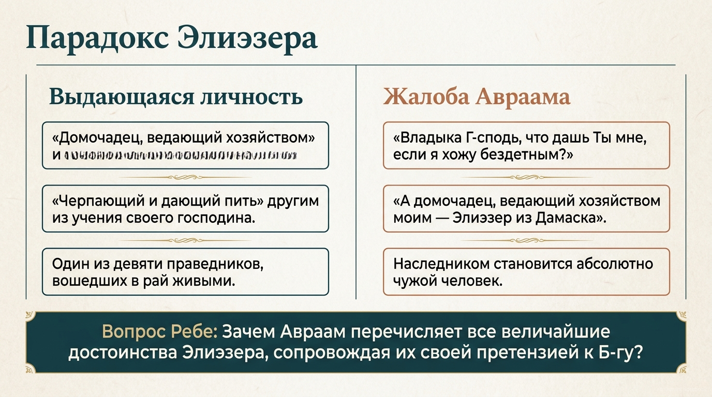
военными делами

Slide 11
Каждый хочет добиться успеха
Суть в том, что в этой детали содержится глубокий урок, представляющий весь эпизод в новом свете.
Природа человека такова, что каждый желает видеть успех в тех делах, в которые он вкладывает свои силы.
Некоторые применяют свою энергию и страсть в бизнесе.
Другими движет стремление «завоевать новые земли» и даже «весь мир», то есть найти новые сферы деятельности, чтобы самоутвердиться и доказать своё превосходство. Третьи же посвящают себя распространению веры и учения — своих идеалов — по всему миру.
На первый взгляд, у всех этих людей есть общая черта: когда они видят успех в своих начинаниях — будь то в распространении веры и учения, в завоевании «новых территорий» или в расширении и развитии своего бизнеса, — чувствуют, что достигли главной цели и смысла своей жизни.

Slide 12
Непрерывный успех гарантирован только детьми
Однако Тора учит, что видеть успех — это лишь полдела.
Когда человек может по-настоящему ощутить удовлетворение и радость от распространения веры и учения, от завоевания новых сфер деятельности или от развития успешного предприятия? Когда он может видеть в этом смысл и цель, и когда может получать от этого истинное удовольствие? Только когда знает, что все его усилия будут продолжены — не чужим человеком, а именно его собственным ребёнком.
Человеку свойственно довольствоваться не только знанием, что его дело жизни продолжит другой способный человек. Мы хотим, чтобы наш путь продолжил именно наш ребёнок.
Иначе преемственность и сохранение всего, что олицетворял собой Авраам, могут оказаться под угрозой.
Тем самым подчеркивается, что истинная награда человека в том, что все его достижения и свершения продолжаются в его детях и внуках. Только тогда все обретает завершённость и истинную непреходящую ценность.

Slide 13
Именно поэтому хотя Авраам и подчёркивает достоинства Элиэзера, он говорит Б-гу: «Не дал Ты мне потомства».
Несмотря на то, что у него был такой преданный раб, — «домочадец, [ведающий] хозяйством моим — Элиэзер из Дамаска», — который несомненно продолжил бы распространять его учение, расширять его деятельность, покрывая все новые земли, куда стремился принести единобожие его господин, — Авраам всё же говорит Г-споду что это не та награда, которой он ищет: «[Какая польза от всего], что дашь Ты мне?»
Истинным желанием Авраама было иметь собственных детей — детей, которые продолжили бы все его дела и жизненную миссию, за которые он боролся, ради которых рисковал жизнью и просил у Б-га благословения на успех.
Величайшая награда — дети
Это уроком и наставление для каждого из нас.
Борьба или сражение за определённые идеалы — например, за распространение Торы так, чтобы она достигла каждого уголка мира, — мера недостаточная;

Slide 14
Мы также должны способствовать тому, чтобы наши дети и все члены семьи стали верными продолжателями нашего дела. И не просто продолжателями, а активными соучастниками и борцами за те же идеалы и ту же истину, за которые боролись их родители и деды.
Этот вопрос настолько важен, что даже когда Б-г даёт большую награду — «награда твоя весьма велика», и даже величайшую, какую только может дать Сам Б-г, — до тех пор, пока нет гарантии, что дело всей жизни человека будет продолжено именно его собственным ребёнком, он не чувствует никакого удовлетворения ни от награды, ни от борьбы, которой посвятил свою жизнь.

Slide 15
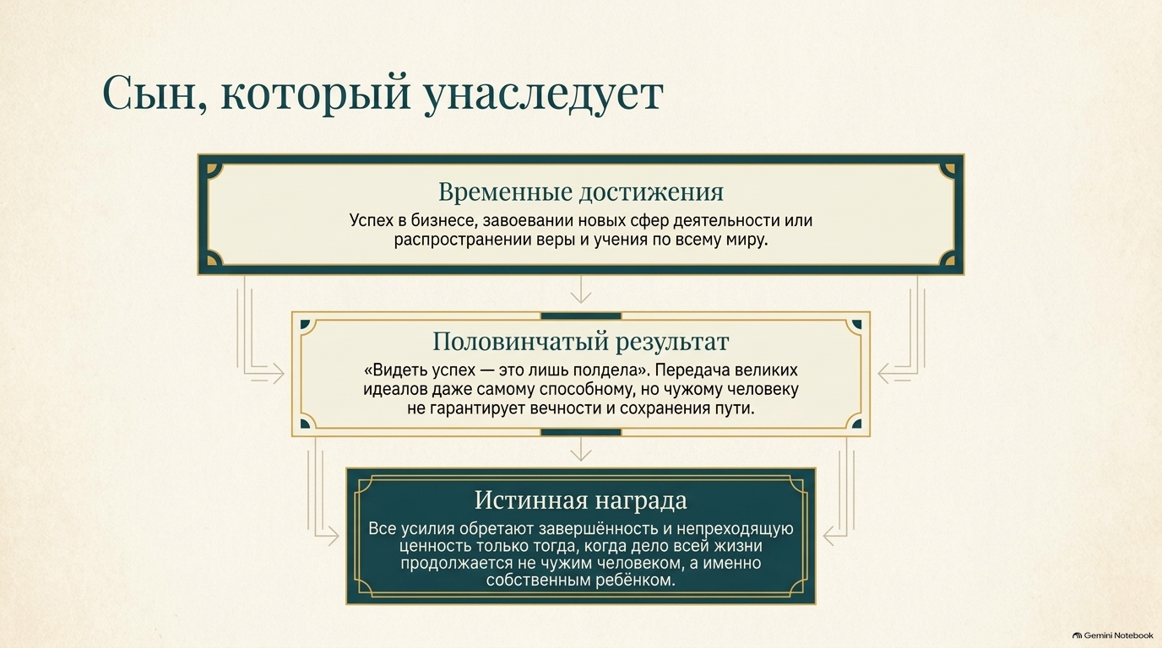
Успех в бизнесе, освоение новых сфер деятельности или распространении веры и учения по всему миру.
«Видеть успех это лишь полдела». Передача великих идеалов даже самому способному, но чужому человеку не гарантирует продолжения и сохранения курса.
Все усилия обретают смысл и непреходящую ценность только тогда, когда дело всей жизни продолжается не чужим человеком, а именно нашим ребёнком.

Slide 16
В. Критическая важность воспитания
Лех леха

Slide 17
Ребе
Вот почему мы находим, что великие лидеры еврейского народа — от Моше до наших дней — придавали первостепенное значение воспитанию: воспитанию еврейских детей как верных продолжателей всего того, за что боролись и отдавали свои жизни их предки на протяжении веков.
Эти лидеры не довольствовались лишь провозглашением и заявлениями о необходимости стремиться к справедливости, честности и миру.
Они неустанно трудились, чтобы наши дети, наши внуки и наши семьи сами несли знамя тех идеалов, ради которых жертвовали собой на протяжении поколений.
Это не просто дополнительный бонус или рекомендация, не обязательная к исполнению. Это главная наша награду за всё, за что мы боролись и чего достигли в жизни, — возможность воспитать детей, которые продолжат наш путь.

Slide 18
Первоисточник 4
Шмот, 6:2-3
Определяющее качество праотцев
И заговорил Б-г с Моше, сказав ему: «Я — Г-сподь». И являлся Я Аврааму, Ицхаку и Яакову как Б-г Всемогущий, а имя Мое Г-сподь не было известно им.
Раши
«И являлся Я» - праотцам.

Slide 19
Первоисточник 5
Торат Менахем, т. 32, стр. 380
Некоторые комментаторы заостряют на этом внимание и спрашивают: чем дополняет здесь Раши сам стих «И являлся Я Аврааму, Ицхаку и Яакову»?
В частности, в свете восхищения, которое вызывала у автора труда «Шней лухот а-брит» и ещё более у Алтер Ребе и последующих глав Хабада чрезвычайная выверенность каждого слова и буквы в комментарии Раши, — требуется понять: что добавляет здесь последний словом «праотцам»?
И объяснение таково: логика Раши состоит в том, чтобы подчеркнуть, что главное достоинство Авраама, Ицхака и Яакова — это то, что они были «праотцами». Хотя каждый из них олицетворял собой уникальное качество — Авраам — доброту, Ицхак — суровость, а Яаков — милосердие, — и воплощал его во всей безграничной полноте, — тем не менее главное их достоинство в том, что они были «праотцами».

Slide 20
И это сродни сказанному об Аврааме, первом из праотцев: «Ибо полюбил Я его за то, что он велит сыновьям своим и дому своему после себя и т.д.»:
Святой, благословен Он, любит Авраама, но почему? Потому что тот передает ценности «сыновьям своим и дому своему после себя», притом что его личное служение никак не отмечается похвалой Свыше.
И хотя в стихе прямо не сказано слово «отцы», Раши разъясняет и указывает на это в данном стихе: главное достоинство Авраама, Ицхака и Яакова заключается в том, что они отцы, то есть приводят потомство.
Чтение Шма
Важность воспитания детей отмечена и в тексте Шма.
Мы читаем Шма, когда встаем с утра, в начале дня. Мы читаем Шма вновь в конце дня, перед сном.
Одна из центральных тем, включённых в этот текст, — это заповедь о воспитании: «И тверди их сыновьям своим».

Slide 21
Это подчёркивает, что во всех вопросах, связанных с декларацией «Слушай, Израиль», которой открывается и закрывается день, мы должны помнить, что за этим должно следовать «и тверди их сыновьям своим». Мы должны передавать, обучать и прививать эти ценности нашим детям, чтобы и они продолжали жить ими.
Это истинное благословение, которое человек может просить и получить от Б-га, — чтобы распространение Торы, «покорение мира» и рабочие успехи продолжались не просто в достойном и преданном человеке, подобном Элиэзеру, а именно в собственном ребёнке или внуке.
В заслугу жертвоприношений
И отсюда мы переходим к продолжению главы — Святой, благословен Он, сказал Аврааму: «Возьми Мне… телицу и т.д.» — «в заслугу жертвоприношений»:

Slide 22
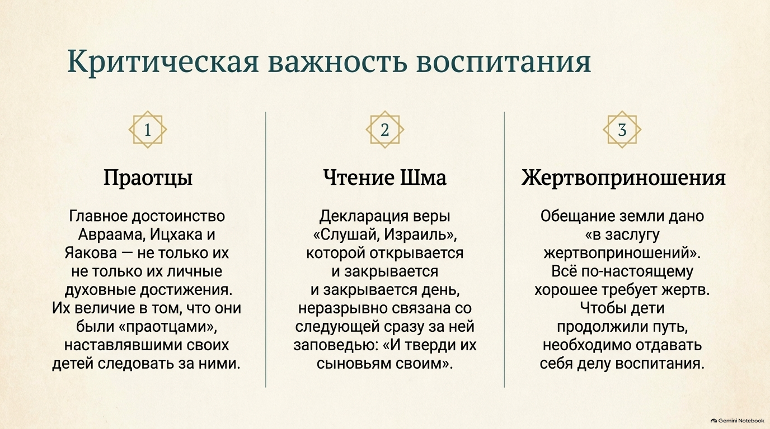
Главное достоинство Авраама, Ицхака и Яакова - не только их личные духовные достижения. Их величие в том, что они передали собственным детям приверженность своему пути.
Декларация веры «Слушай, Израиль», которой открывается и закрывается день, неразрывно связана со следующей за ней заповедью: «И тверди их сыновьям своим».
Святая Земля была завещана сынам Израиля «в заслугу жертвоприношений». Всё по-настоящему хорошее требует жертв. Чтобы дети продолжили путь, необходимо отдавать себя делу воспитания.

Slide 23
Первоисточник 6
Берешит, 15:9
И сказал ему: «Возьми Мне телицу трёхлетнюю, козу трёхлетнюю, барана трёхлетнего, горлицу и молодого голубя».
Раши
И сказал [Авраам] Ему: «Дай мне знать, в заслугу чего [мои потомки] останутся в этой земле?» Ответил ему Святой, Благословен Он: «В заслугу жертвоприношений».

Slide 24
Ребе
Всё по-настоящему хорошее требует жертв и не дается с легкостью. Если что-то приходит без усилий, это само по себе показывает, что оно не имеет реальной ценности, и уйдёт так же легко, как пришло. Поэтому требуются жертвы. И чем больше цель, тем большей жертвы она требует.
Так и здесь: если мы хотим не только успеха в своих делах, но и их продолжения через наших детей, то должны быть готовы идти на жертвы — то есть отдавать себя этому делу. А в нашем случае это означает финансовое участие.

Slide 25

ОСНОВНЫЕ МОМЕНТЫ
  Авраам пожаловался Б-гу: «Что дашь Ты мне… а домочадец, [ведающий] хозяйством моим — Элиэзер из Дамаска». Элиэзер был не обычным рабом, а выдающейся личностью — талантливым управляющим в хозяйственных и военных делах, старшим в ешиве, который «черпал и поил других из учения своего господина», а также одним из девяти праведников, вошедших в рай живыми.
  Ребе спрашивает: почему Авраам перечисляет все достоинства Элиэзера, сопровождая их претензией? На первый взгляд, это должно было бы ослабить его аргумент.
  Ребе объясняет, что именно в этом и заключается суть слов Авраама. Успех в карьере, бизнесе или даже в распространении идей — это лишь «полдела». Истинное удовлетворение, истинная награда и, что важнее всего, непрерывность дела всей жизни человека достигаются лишь тогда, когда оно продолжается через его детей.

Slide 26
  Воспитание занимает центральное место в иудаизме — это единственный способ обеспечить продолжение пути Б-га. Поэтому:
  Главное величие Авраама, Ицхака и Яакова — не только их личные духовные достижения, но и тот факт, что они были праотцами — отцами, наставлявшими своих детей следовать за ними.
  Сразу после провозглашения «Слушай, Израиль» Тора заповедует: «И тверди их детям своим». Это напоминает нам, что преемственность иудаизма для будущих поколений зависит от воспитания наших детей сейчас.
  Наследие требует жертв. Вещи истинной ценности не даются легко. Обещая Аврааму преемственность, Б-г повелел ему принести жертву, тем самым преподав нам урок о том, что если цель в том, чтобы наши дети продолжили еврейский путь, мы должны отдаваться этой миссии.

Slide 27
Вывод
Мы все стремимся к успеху и к созданию наследия. Авраам учит нас, что истинный успех измеряется его долговечностью. Наше подлинное наследие — это не только то, чего мы достигаем сами, но и то, что сумеем передать следующему поколению. Именно поэтому наша самая большая инвестиция — это воспитание детей, несмотря на все трудности и сопутствующие жертвы.

Slide 28
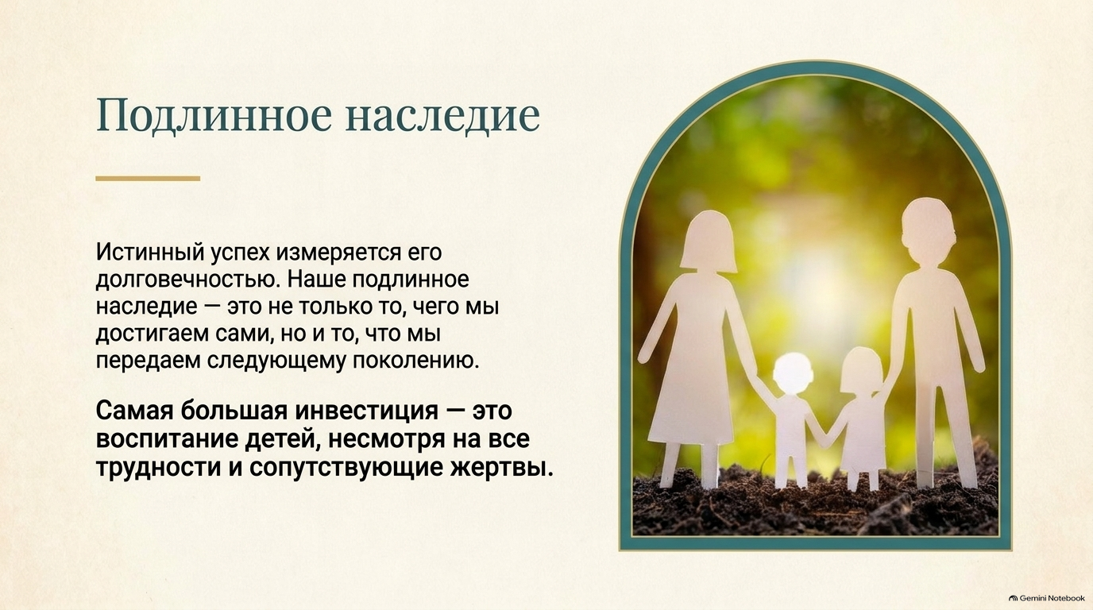

Slide 29



С НЕТЕРПЕНИЕМ ЖДЕМ ВАС НА СЛЕДУЮЩЕЙ НЕДЕЛЕ!
В (день), (время), (место)

